Slide 2
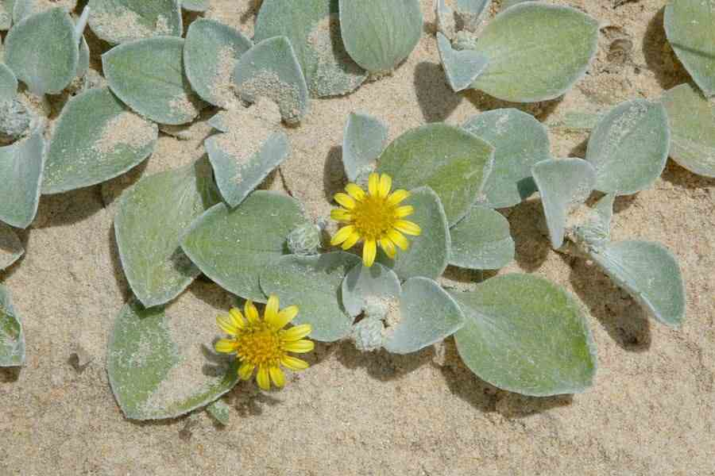
family | population | country | germinatedtotal | viable | germinatedviable
A111 | arniston | SA | 1 | 1 | 1
A111 | arniston | SA | 1 | 1 | 1
A111 | arniston | SA | 1 | 1 | 1
A131 | arniston | SA | 1 | 1 | 1
A131 | arniston | SA | 1 | 1 | 1
A131 | arniston | SA | 1 | 1 | 1
A131 | arniston | SA | 1 | 1 | 1
A131 | arniston | SA | 1 | 1 | 1
Lots of files for each different measure…
family | country | population | flowernumber
A14 | SA | arniston | 0
A14 | SA | arniston | 4
A14 | SA | arniston | 0
A14 | SA | arniston | 0
A15 | SA | arniston | 2
population | country | seedweight
arniston | SA | 6.24
arniston | SA | 5.34
arniston | SA | 4.82
arniston | SA | 11.71
arniston | SA | 7.5
arniston | SA | 8.38
arniston | SA | 6.63
arniston | SA | 8.38
family | population | country | survival
A11 | arniston | SA | 1
A11 | arniston | SA | 0
A13 | arniston | SA | 1
A13 | arniston | SA | 1
A13 | arniston | SA | 1
A13 | arniston | SA | 1
family | population | country | flowering
A14 | arniston | SA | 0
A14 | arniston | SA | 1
A14 | arniston | SA | 0
A14 | arniston | SA | 0
A15 | arniston | SA | 1
A15 | arniston | SA | 1
A15 | arniston | SA | 0
A15 | arniston | SA | 1
A15 | arniston | SA | 1
https://doi.org/10.1093/aobpla/plac038
Brandenburger, Claire; Moles, Angela; Maslen, Ben; Sherwin, William (2022), Data from: Weedy and seedy: The rapid evolution of life-history characteristics in an introduced daisy, Dryad, Dataset, https://doi.org/10.5061/dryad.wh70rxwqx

Slide 3
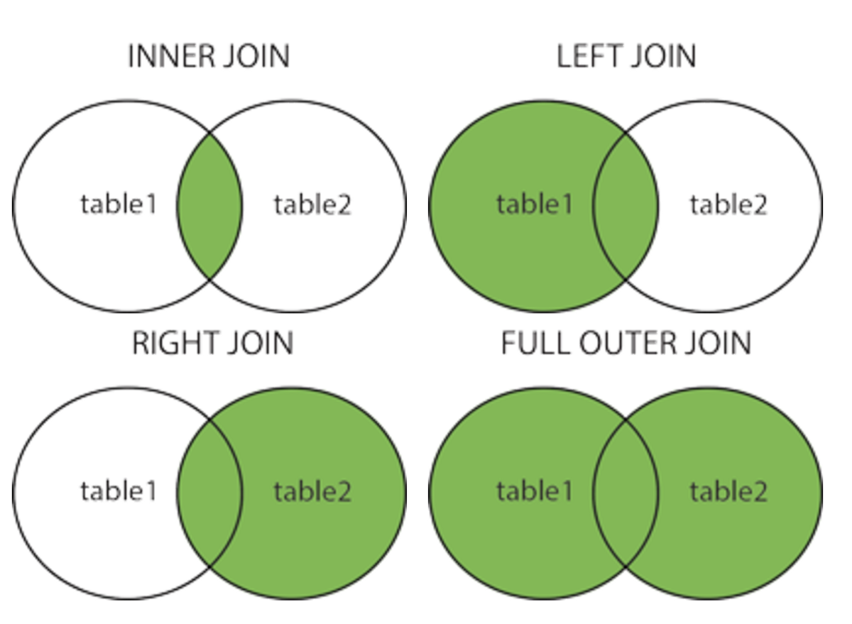

Slide 4
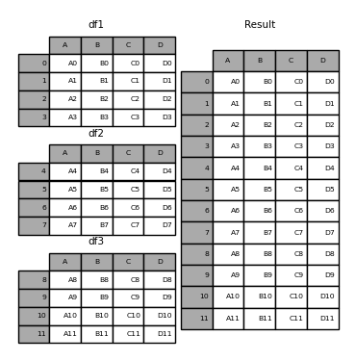
frames = [df1, df2, df3]
result = pd.concat(frames)

Slide 5
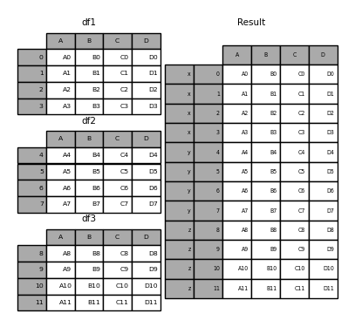
Adding an index to show which bits of the dataframe came from where
result = pd.concat(frames, keys=["x", "y", "z"])

Slide 6
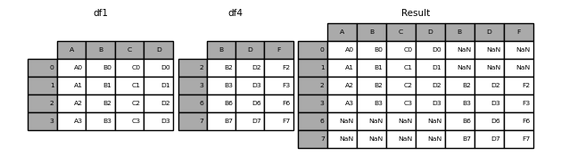
Outer join (Default)
result = pd.concat([df1, df4])
Everything in.
NaN added where values missing

Slide 7
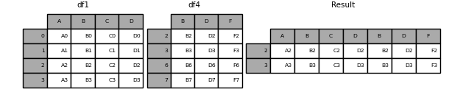
Inner join
result = pd.concat([df1, df4], axis=1, join="inner")
Including all the columns (axis =1) from both dataframes, but only rows where there are values in BOTH dataframes.

